Slide 2
BEDANKT!

Slide 3
Jeugdbeleid
Organiseren
Uitvoeren
Besturen (tekening balans)
Vanaf 0 tot 30 jaar
Over alle beleidsdomeinen heen

Slide 4
Speerpunten
Jeugdparticipatie
Jeugdveiligheid
Communicatie op maat van de jeugd
Jeugdwerkondersteuning
Ruimtelijk beleid
Opvanginitiatieven

Slide 5
Jeugdparticipatie
Inspraakmogelijkheid via adviesraden (middelen blijven behouden)
Inspraakmogelijkheid via jeugdmonitor
Organisatie van jeugdpanels
Sensibilisatie over participatiemogelijkheden

Slide 6
Jeugdveiligheid
JEUGDVEILIGHEID EN MOBILITEIT
geen zwaar doorgaand verkeer aan de schoolomgevingen
behalen van het SAVE- charter
JEUGDVEILIGHEID MBT PERSOONLIJKE INTEGRITEIT (ook op het web)
faciliteren en organiseren van vormingen via AWEL, Stichting stop pesten en NO BLAME
JEUGDVEILIGHEID MET EEN HART
preventief beleid

Slide 7
Communicatie op maat van de jeugd
Gebruik van moderne communicatiekanalen als informatiebron
Rubriek “infoforyou(th)” in het infozine op maat van de jeugd

Slide 8
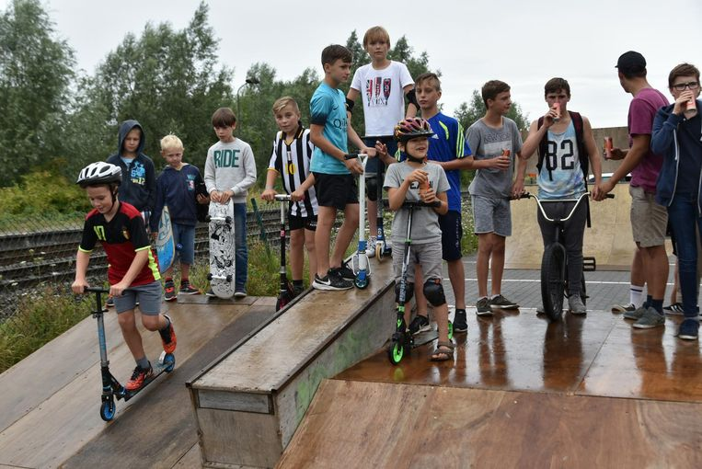
Jeugd(werk)ondersteuning
Behoud van subsidies en good practices ook subsidiëren
Speel- en sportroute
Opmaak van een speelbeheersplan
Organiseren van meer pop-up speel -en sportinitiatieven.
Speelboxen

Slide 9
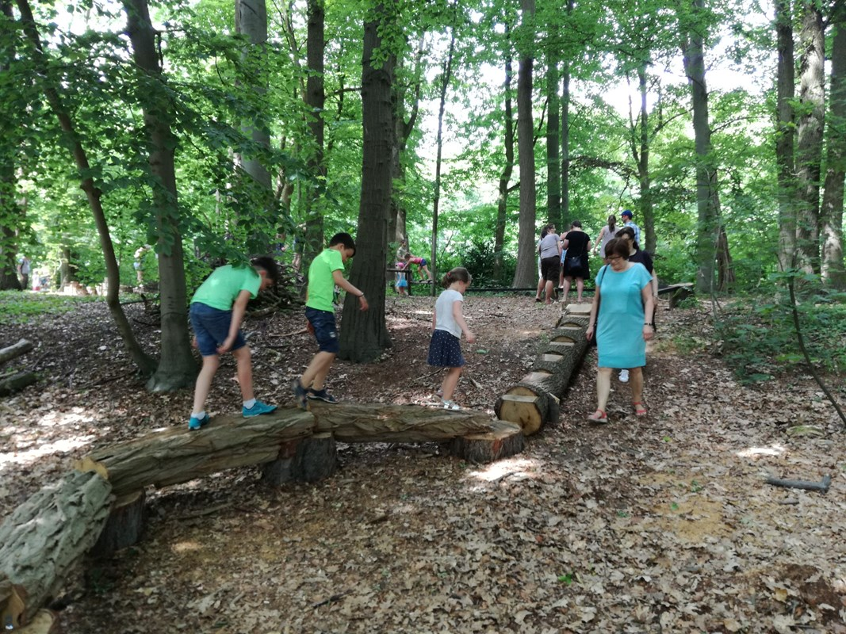
Jeugd en ruimtelijke ordening
Bestaande speelruimtes openstellen
Uitbreiding van het speelbos

Slide 10
Jeugd- en vakantieinitiatieven
Speelpleinwerking onder leiding van gemotiveerde monitoren
Terugbetaling van vorming mede gebruik van nieuwe chirolokalen
Voorzien van speelmogelijkheid voor mindervaliden ter bevordering van inclusiewerking
Organiseren van evaluaties via participatieve enquêtes
Blijvend voorzien van de buitenschoolse kinderopvang ter ondersteuning van ouders.
Evalueren van het kwaliteitshandboek van de buitenschoolse kinderopvang Het Vinkemolentje
Behoud van bestaande grabbelpasactiviteiten en sportkampen

Slide 11
Extra’s
Studenten de mogelijkheid geven om in de bib te studeren
Terugbetaling van de treinabonnementen
Cultureel en educatief aanbod verruimen voor leerlingen van de Oosterzeelse scholen onder andere via FABLAB
Cultureel aanbod naar de scholen vanuit De Kluize en de bibliotheek

